Slide 1
Synthesizing Imperative Programs for Introductory Programming Assignments
Sunbeom So, Hakjoo Oh,
Korea University

Slide 2
목차
Introduction
Showcase
Problem Definition
Synthesis Algorithm
Evaluation
Related Work
Conclusion

Slide 3
1. Introduction - 목적
Intelligent tutoring system을 만들어서 학생들의 프로그래밍 스킬 향상.
학생들의 불완전한 코드로부터 자동적으로 완성된 프로그램을 생성.
Input: Partial program, 제한된 변수, 상수, input-output 예시
Output: input-output 예시들을 모두 충족시키는 완성된 프로그램
Notes:
수동적으로 가르치는 것은 많은 수의 학생들을 충족시키지 못한다.
그래서 사람 teacher가 없이 학생들의 스킬을 향상시킬 수 있는 자동화된 시스템
(제한된 변수, 상수, 그리고 프로그램의 행동을 특정하는 input-output 예시)을 제공하고자 한다.

Slide 4
1. Introduction – 알고리즘
Key: Enumerative program synthesis, Program analysis techniques
프로그램을 합성하여 답을 찾을 때까지 모든 가능한 후보 프로그램들을 생성.
속도가 너무 느림 – Static analysis. → 불필요한 잠정적 프로그램을 제거(prune). 제거 테크닉, 안전성 formalize
이 알고리즘을 “SIMPL”이라는 툴로 구현. 30개의 프로그래밍 task로 성능 평가 (평균 6.6초. 제거하지 않으면 165.5초.)

Slide 5
2. Showcase
SIMPL의 목적: 주어진 자원을 이용해서 input-output 예제를 만족시키는 partial program을 완성하는 것.
SIMPL을 사용하기 위해서
Partial program
Set of input-output examples
SIMPL이 이용할 자원 – set of integers, set of int vars, set of arr var.

Slide 6
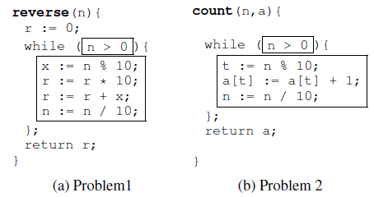
2. Showcase
초심자들이 대부분 어려워하는 4개의 프로그래밍 문제를 보여준다.

Slide 7
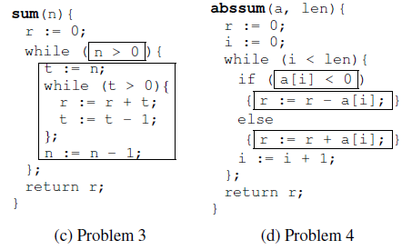
2. Showcase
초심자들이 대부분 어려워하는 4개의 프로그래밍 문제를 보여준다.

Slide 8

3. Problem Definition
Imperative Language 설계함
Program P = (x, c, y) x = input var, c = command, y = output var.
Incomplete program 사용을 허용함
Whenever uncertain, any arithmetic expressions, Boolean expressions and commands can be left out with holes (◇,△,□)
Synthesis Algo의 목적: 자동적으로 이런 partial program 완성하는 것
< grammar >

Slide 9

3. Problem Definition
Semantics: Hole을 사용하지 않도록 정의
Let $𝕏= 𝕏_{i} ⨄ 𝕏_{a}$
$𝕏$: program var, $𝕏_{i}$: integer, $𝕏_{a}$: array
m: memory state, v: value
Notes:
m: partial function from var to val
v: integer or array

Slide 10
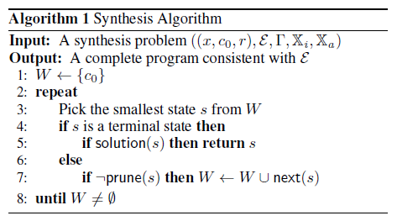
4. Synthesis Algorithm
4.1 Synthesis as State-Search
Synthesis task를 state-search problem으로 축소
→

Slide 11
4. Synthesis Algorithm
4.2 Baseline Search Algorithm
None terminal state는 제거(prune)
2가지 optimization technique 수행
먼저 탐색한 state를 maintain, never reconsider
Normalizes state (의미적으로 같은 program은 syntax적으로도 같음)
이 2가지 방법은 enumerative search의 속도를 증가.

